Slide 1
GSE53757 Veriseti Üzerinde Varyans Tabanlı Özellik Seçimi ve Farklı Sınıflandırıcıların Karşılaştırılması
Proje Üyeleri: Ubeyda Alnaccar, Musap Yıldız Hazırlanma Tarihi: 04/06/2025
Amaç: Bu çalışmada GSE53757 mikroarray veriseti kullanılarak “renal cell carcinoma” (böbrek kanseri) içeren ve içermeyen doku örnekleri ikili sınıflandırılacak, farklı makine öğrenmesi algoritmaları karşılaştırılacak ve performansları değerlendirilecektir.

Slide 2
GSE53757 İle İlgili
GEO (Gene Expression Omnibus) üzerinde bulunan GSE53757 numaralı çalışma.
Mikroarray (µArray) teknolojisi ile insan doku örneklerinden elde edilen gen ekspresyon değerleri.
Örnek Sayısı (Numune): 144 adet
Özellik (Probe) Sayısı: 54675 adet gen probe’u.

Slide 3


Özellik Seçimi: Varyansa Dayalı Filtre
Neden Özellik Seçimi?
Mikroarray verilerinde on binlerce gen (özellik) olduğunda:
Hesaplama maliyeti çok yüksek olur.
Modelin gereksiz gürültüden etkilenme riski artar (“curse of dimensionality”).
Dolayısıyla, sadece en bilgilendirici (varyansı yüksek) N gen seçilerek boyut indirgeme yapılır.
Varyans Temelli Seçimin Mantığı:
Eğitim kümesi içinde her genin sütun bazında varyansı (dağılımının genişliği) hesaplanır.
En yüksek varyansa sahip ilk N gen, sırayla seçilir:
Sonrasında hem eğitim hem de test verisi, bu top N gen sütunlarıyla sınırlandırılır:
N_list = [5, 10, 20, 50, 100]
Her değer için 5-fold çapraz doğrulama (CV) ile model performansları hesaplandı.

Slide 4
Kullanılan Sınıflandırma Modelleri
1. LR (Logistic Regression)
Basit ve yorumlanabilir lineer sınıflandırıcı.
Maksimum iterasyon sayısı 1000, random_state ile deterministik sonuç.
2. RF (Random Forest)
Çok sayıda karar ağacından oluşan ansambl yöntem.
Ağaç sayısı = 100, feature selection’ı içerir, dağılımın stabilize edilmesi amaçlı bootstrap özelliği.
3. SVM (Support Vector Machine)
RBF (radial basis function) kernel kullanılarak lineer olmayan ayırıma olanak sağlar.
(probability=True) ile örnek başına olasılık skorları hesaplanır, CPU çekirdeklerini rastgele sabitlemek için (random_state=42).

Slide 5
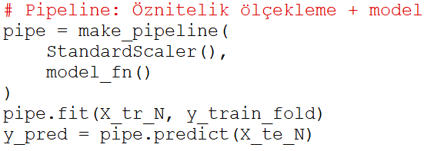
Modelleme ve Çapraz Doğrulama (Cross-Validation) Akışı
5 bölmeli stratified K-fold CV tanımlandı:
Her Bir N Değeri İçin:
Eğitim/test indeksleri oluşturulur.
Eğitim kümesinden varyans hesabı yapılarak top N gen seçilir.
Hem eğitim hem test, sadece bu N gen sütunları ile güncellenir.
StandardScaler() ile ölçeklendirme
Ardından ilgili sınıflandırıcı (LR, RF, SVM) eğitimi ve testi:

Slide 6
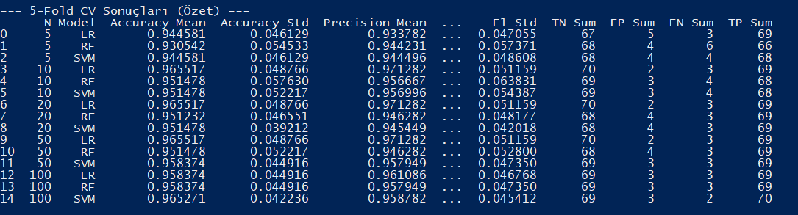
Sonuç ve Çıktı
Fold sonuçları üzerinden ortalama ve standart sapma hesaplanır.
Confusion matrix öğeleri (TN, FP, FN, TP) toplam olarak alınmıştır.
Elde edilen özet tablo ekrana basılır:

Slide 7
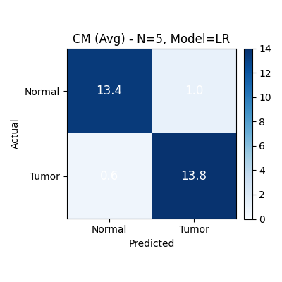
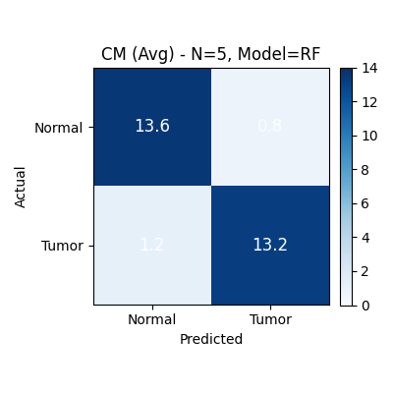
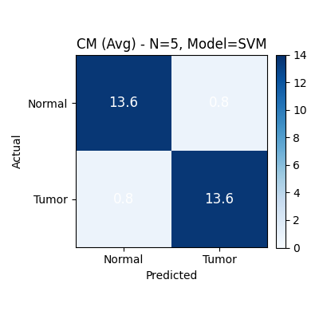
Sonuçların Yorumlanması
N = 5
LR ve SVM: Ortalama doğruluk ~0.9446, RF: ~0.9305
N = 5’te çok az gen kullanıldığından hata oranı (özellikle RF’de) bir miktar artmış.
Precision, recall, F1 skorları da benzer seyirde.

Slide 8


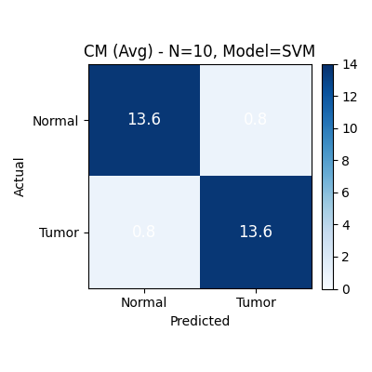
Sonuçların Yorumlanması
N = 10 ve N = 20
LR’de doğruluk %96.55’e çıkarak en yüksek noktaya ulaşıyor (hem 10 hem 20 için aynı değer).
SVM ve RF’de de ~%95 civarında:
SVM (N=10): Doğruluk ~0.9515
RF (N=10): Doğruluk ~0.9515
N=20’de LR yine ~%96.55, SVM ~%95.15, RF ~%95.12
Bu değerler, 10 özelliğin bile ayırım için yeterli olabileceğini gösteriyor.

Slide 9


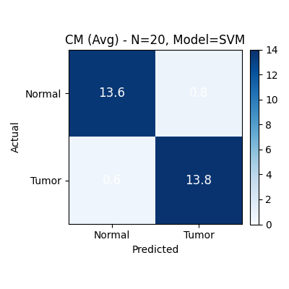

Slide 10



Sonuçların Yorumlanması
N = 50
LR yine ~%96.55
SVM ~%95.84
RF ~%95.15
Performanslar ufak oynaklıklar gösterse de artan özellik sayısı ani bir iyileşme sağlamıyor. Aksine RF ve SVM’de küçük düşüşler olabiliyor.

Slide 11



Sonuçların Yorumlanması
N = 100
SVM’de en yüksek genel doğruluk ~%96.53 seviyesine çıkıyor.
LR ve RF ~%95.84
Yani 100 gen seçildiğinde, SVM biraz daha iyi çalışmış; fakat LR’nin 10 gen seçimiyle elde ettiği sonuçla farkı çok küçük.

Slide 12
Sonuçların Değerlendirilmesi
Özellik Seçimi
Varyans temelli filtre, çok boyutlu mikroarray verisinde hızlı ve basit bir ön işleme adımı sunar.
Enformasyon kaybı minimaldir; 10–20 gen seçimiyle yüksek performans elde edilebiliyor.
Model Tercihi
LR (Logistic Regression):
Az sayıda özellikle (%10 gen) bile en yüksek doğruluğa ulaşarak “baseline” sınıflandırıcı olarak önerilebilir.
Yorumlanabilir katsayılar üzerinden genlerin olası biyolojik önemine dair içgörü sağlanabilir.
SVM:
Özellikle biraz daha fazla gen (≈100) ile çalışıldığında küçük bir performans üstünlüğü gösterir.
Ancak eğitim süresi ve parametre ayarı (C, gamma) gerekebilir.
RF:
Dengeli sonuç verir, ancak diğer iki modelin gerisinde kaldığı için bu bağlamda ikinci plan kalabilir.
Yine de gen önemi (feature importance) çıkarımı için kullanılabilir.
3. Pratik Öneriler
Çalışma amacına göre, N=10 (veya N=20) seviyesinde kalınarak Logistic Regression’ın temel alınması hem hızlı hem de yüksek doğruluk sağlar.
Gen listelerini inceleyerek biyolojik anlam taşıyan marker’lar belirlenebilir.
RF veya SVM, ikincil doğrulama ya da daha detaylı parametre araştırmaları için tercih edilebilir.

Slide 13
Dinlediğiniz için teşekkür ederiz
Kaynakça:
https://www.ncbi.nlm.nih.gov/geo/query/acc.cgi?acc=GSE53757 https://www.geeksforgeeks.org/understanding-logistic-regression/ https://www.geeksforgeeks.org/random-forest-algorithm-in-machine-learning/
https://www.geeksforgeeks.org/support-vector-machine-algorithm/

